Slide 1
리눅스 9강

Slide 2
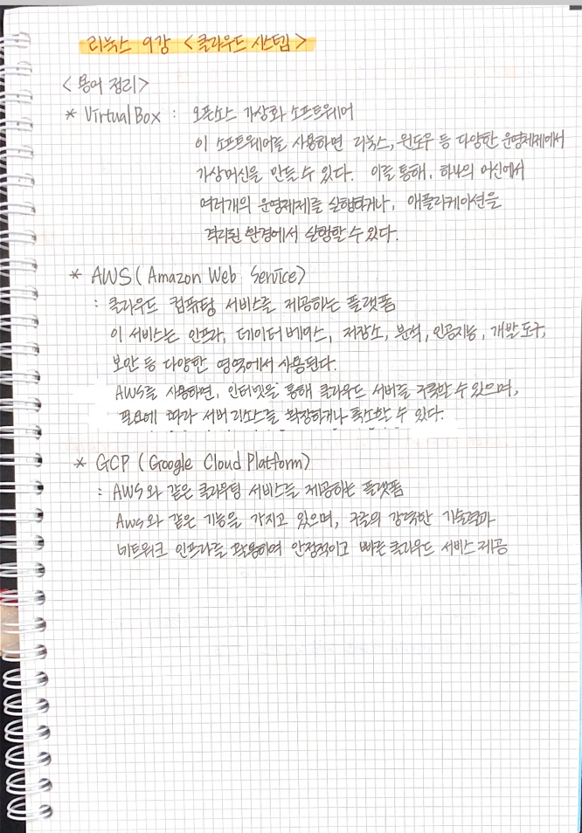
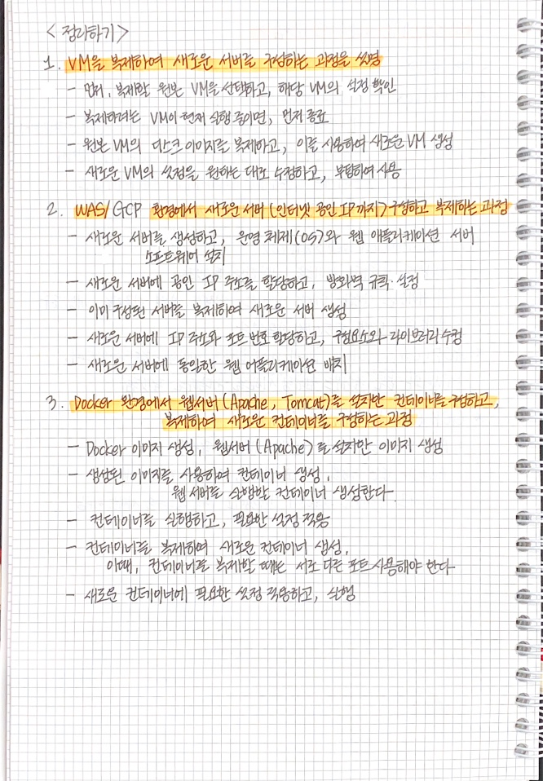
용어 정리 & 노트 필기

Slide 3
VM 복제

Slide 4
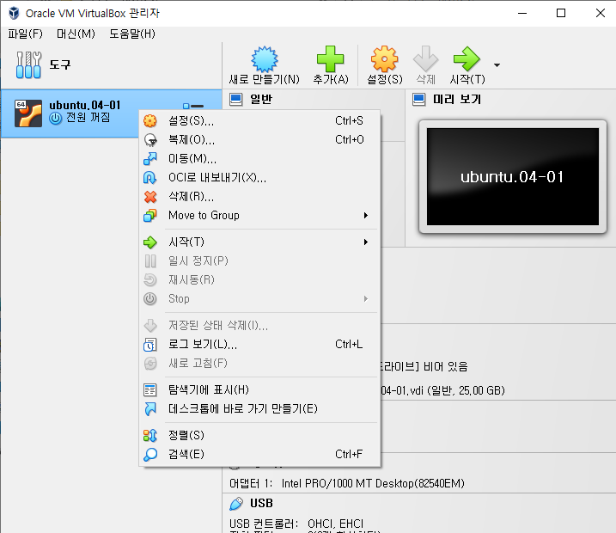
① 하나의 VM을 구성
=>Virtual Box에서 여러 개의 서버를 구성 할 수 있다.
->복제하려는 서버의 전원을 끈 후
-> 복제버튼 클릭

Slide 5
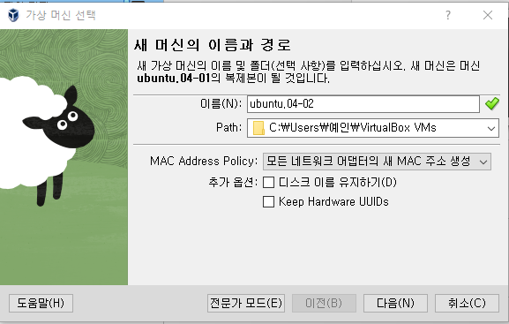
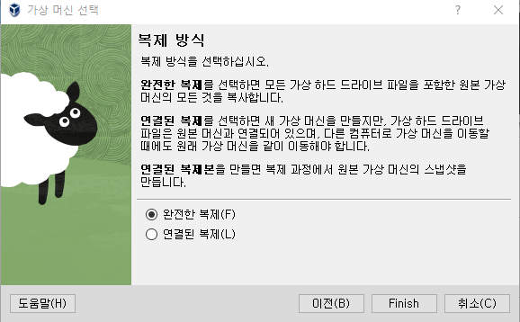
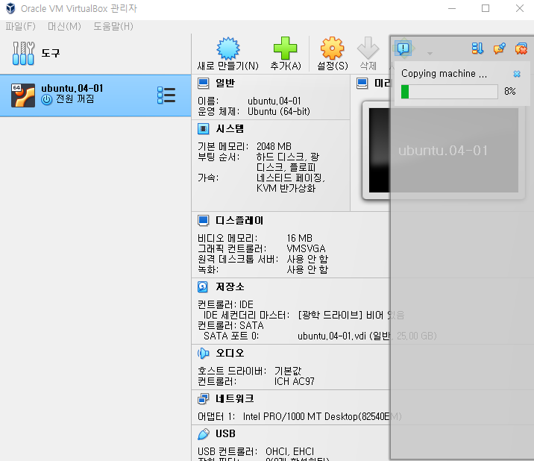
② 해당 VM을 복제하여 새로운 서버(VM)을 구성
이름: Ubuntu.04-02(복제파일명) MAC Address Policy: 모든 네트워크 어뎁터의 새 MAC 주소 생성 -> 기존 복제하는 이미지와 MAC(랜카드 고유번호)주소를 다르게 해야하기 때문에
완전한 복제
복제 완료

Slide 6
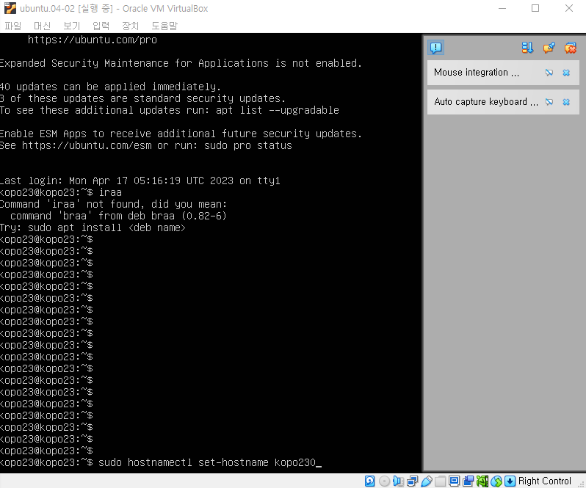

③ hostname, IP 등을 변경
=>복제된 이미지기 때문에 호스트네임이 같다
->처음 복제된 서버에 가서 호스트네임(PC로 치면 컴퓨터이름)을 바꾼다
->”hostnamectl set-hostname kopo230“ : hostname을 kopo230으로 세팅(변경)한다.
->”Sudo reboot”
->호스트 네임이 변경된 것을 확인할 수 있다

Slide 7
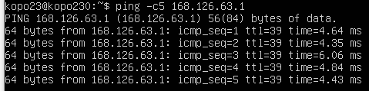
④ 각각의 VM에 접속할 수 있도록 포트포워딩, 브릿지등의 환경으로
Virtual Box네트워크 구성
“ping -c5 168.126.63.1”
168.126.63.1 로 5 개의 ICMP 패킷을 보내고, 해당 주소에서 응답이 돌아오는지 확인하는 명령어
응답이 왔기 때문에 잘 연결되어있음을 알 수 있다.

Slide 8
AWS

Slide 9
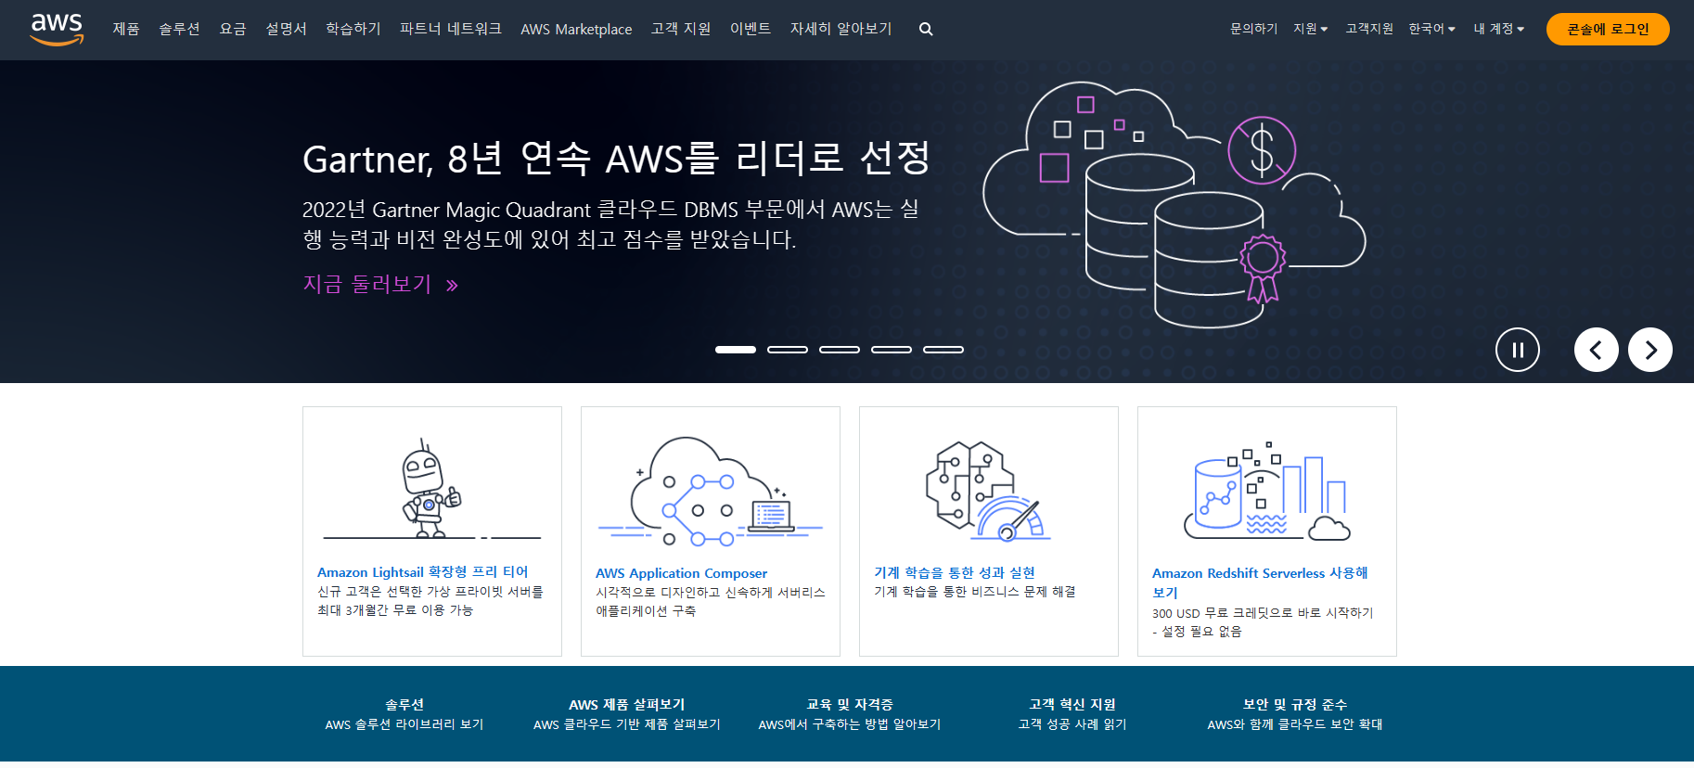
④ AWS가입
AWS 로그인 or 가입하기

Slide 10
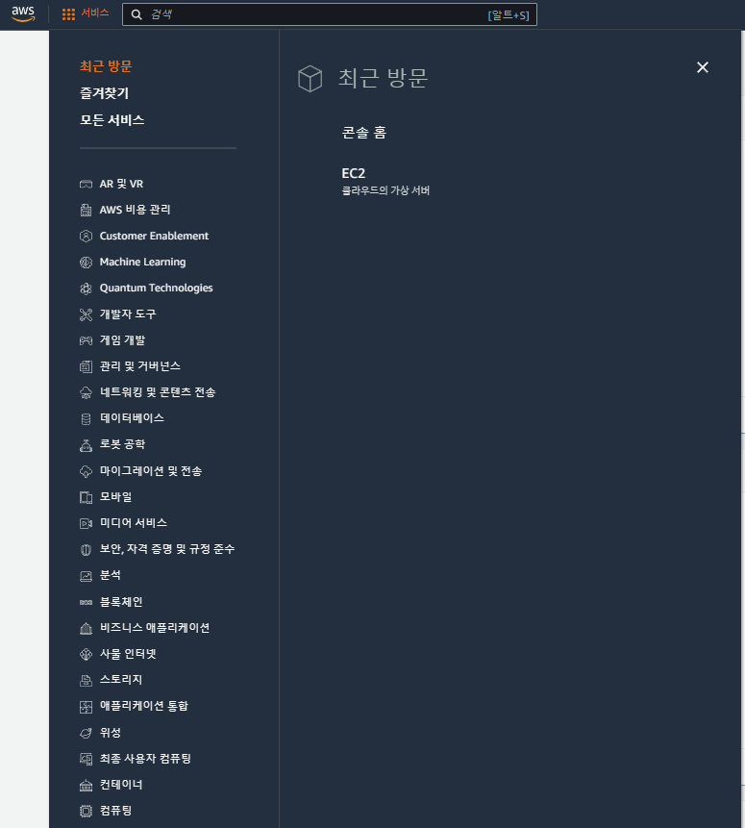
⑤ AWS에서 인스턴스 생성
EC2 클릭 -> EC2 생성
=>EC2는 가상 컴퓨팅 환경을 제공하여 개발자나 기업이 필요에 따라 인프라를 확장하거나 축소할 수 있도록 한다. 이 서비스는 사용자가 필요에 따라 가상 머신(인스턴스)을 시작하고 중지하고, 크기를 조정하고, 보안 설정 등을 구성할 수 있도록 해준다. 이러한 가상 머신은 사용자의 요구에 맞게 다양한 운영 체제에서 실행될 수 있다.

Slide 11
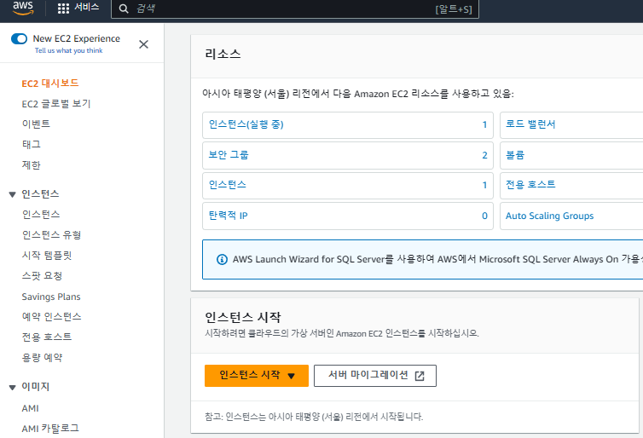
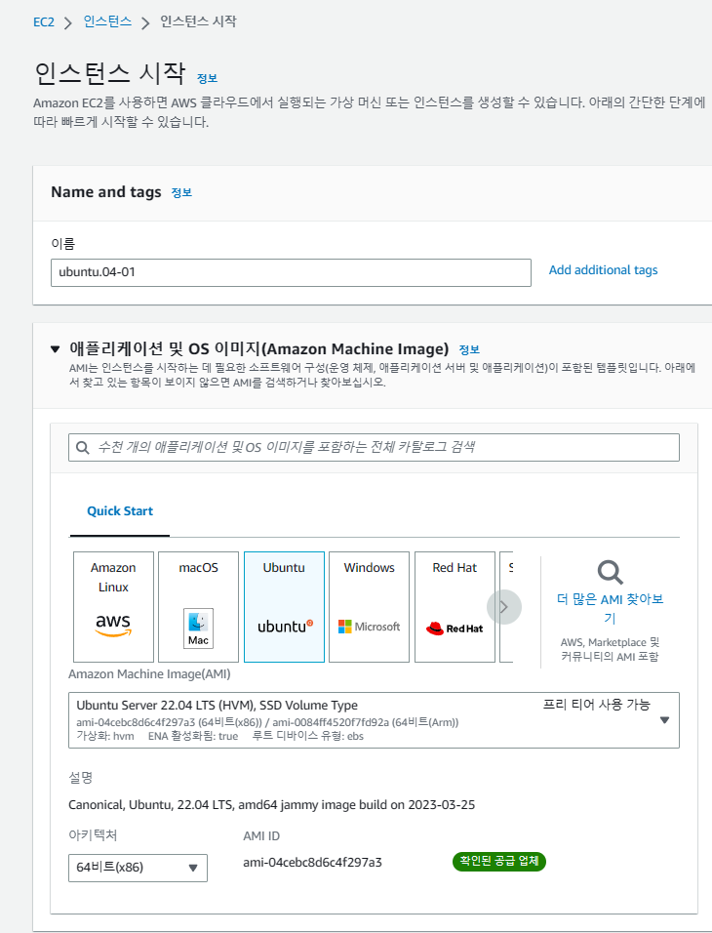
⑤ AWS에서 인스턴스 생성
인스턴스 시작 클릭
이름: Ubuntu.04-01(식별할 수 있는 계정이름) 입력

Slide 12
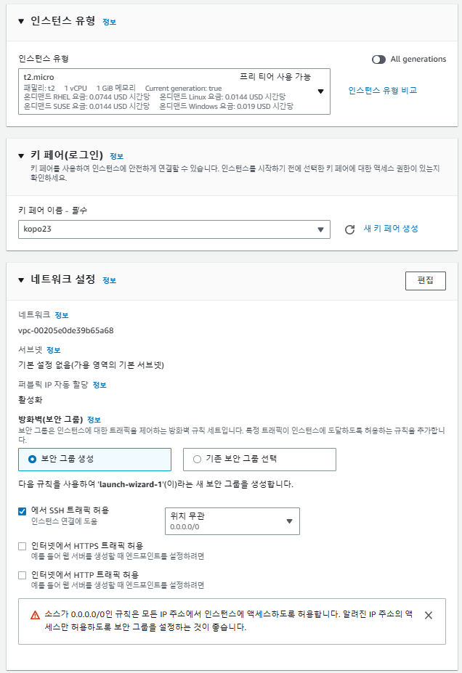
⑤ AWS에서 인스턴스 생성
애플리케이션 및 OS 이미지, 인스턴스 유형 기본값 입력

Slide 13
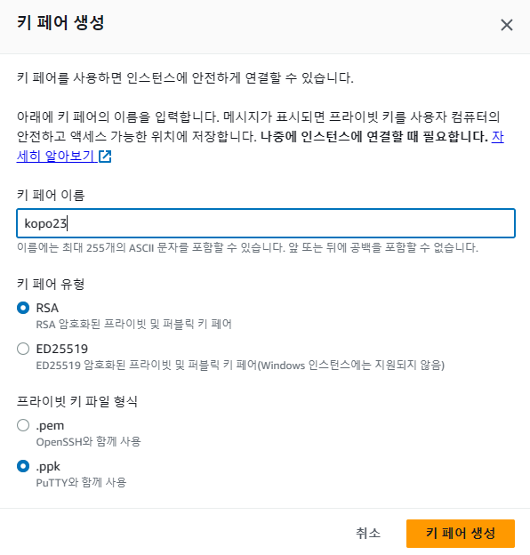

⑤ AWS에서 인스턴스 생성
키페어 설정
키페어 이름: kopo23
키페어 유형: RSA
프라이빗 키 파일 형식: .ppk
키페어 생성 클릭
키페어가 다운로드 된다

Slide 14
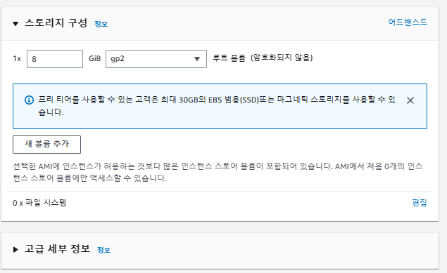
⑤ AWS에서 인스턴스 생성
네트워크 설정, 스토리지 구성 기본값 입력

Slide 15
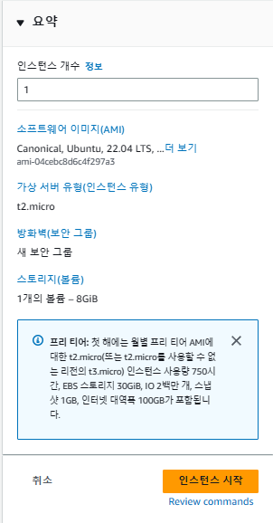
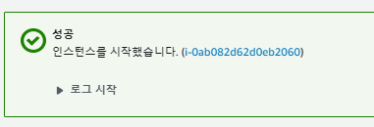
⑤ AWS에서 인스턴스 생성
모든 설정 완료 후 인스턴스 시작 클릭
인스턴스 생성 성공

Slide 16
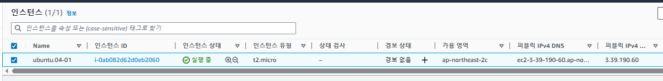
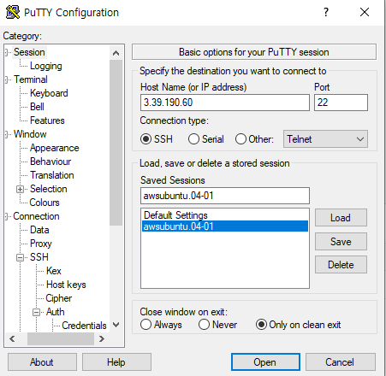
⑥ AWS의 인스턴스에 SSH로 접속
인스턴스와 Putty를 연결
Host Name: 인스턴스의 퍼블릭 IPv4 주소 입력
Saved Sessions: Ubuntu.04-01 입력
Save 클릭하여 저장

Slide 17
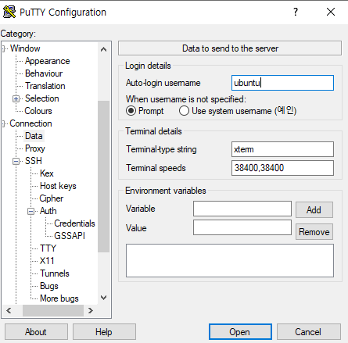
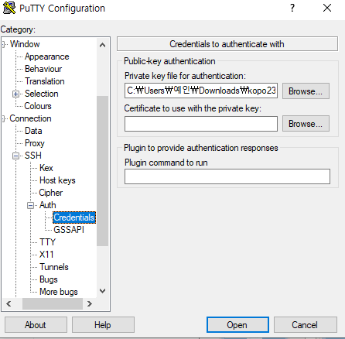
⑥ AWS의 인스턴스에 SSH로 접속
Category/Connection/Data 접속
username 입력
Category/Connection/SSH/Auth/Credentials 접속
Private key file(아까 다운로드한 키페어파일) 업로드
Open 클릭

Slide 18
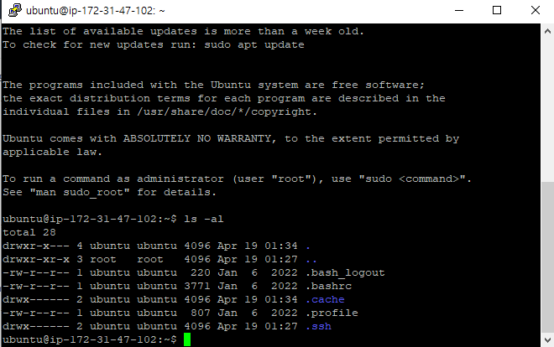
⑥ AWS의 인스턴스에 SSH로 접속
Putty가 인스턴스에 연결됨
인스턴스에 SSH로 접속 가능
SSH 클라이언트 콘솔에서 명령어를 입력하고, 인스턴스를 관리할 수 있다.
"ls -al" 명령어를 실행하여 현재 작업 디렉토리의 모든 파일과 디렉토리에 대한 자세한 정보를 확인해보기

Slide 19
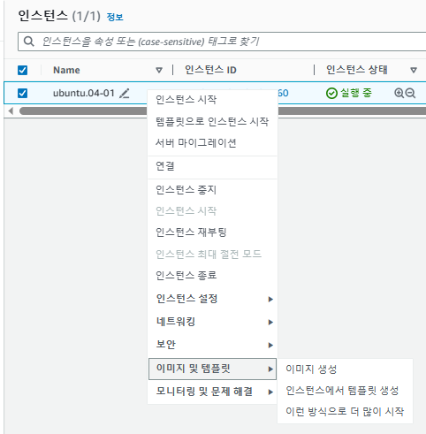
인스턴스 이미지 생성
인스턴스 이미지 생성은 EC2 인스턴스의 현재 상태를 캡처하여 이미지 (AMI) 로 만드는 것을 의미
인스턴스-이미지를 생성하면 인스턴스의 운영 체제, 데이터, 애플리케이션 등 모든 것을 포함한 이미지가 생성
이 이미지를 사용하면 동일한 설정을 가진 다른 인스턴스를 쉽게 생성 가능
또한, 인스턴스-이미지를 백업용으로 사용하거나, 다른 지역에 인스턴스를 생성할 때도 사용 가능
인스턴스-이미지 생성 중에는 인스턴스가 중지된 상태여야 하며, 이미지 생성이 완료된 후에는 인스턴스를 다시 시작할 수 있다.
사용자는 필요한 만큼의 인스턴스를 생성하고, 필요한 이미지를 쉽게 만들 수 있어 편리하게 인프라를 관리할 수 있습니다.

Slide 20
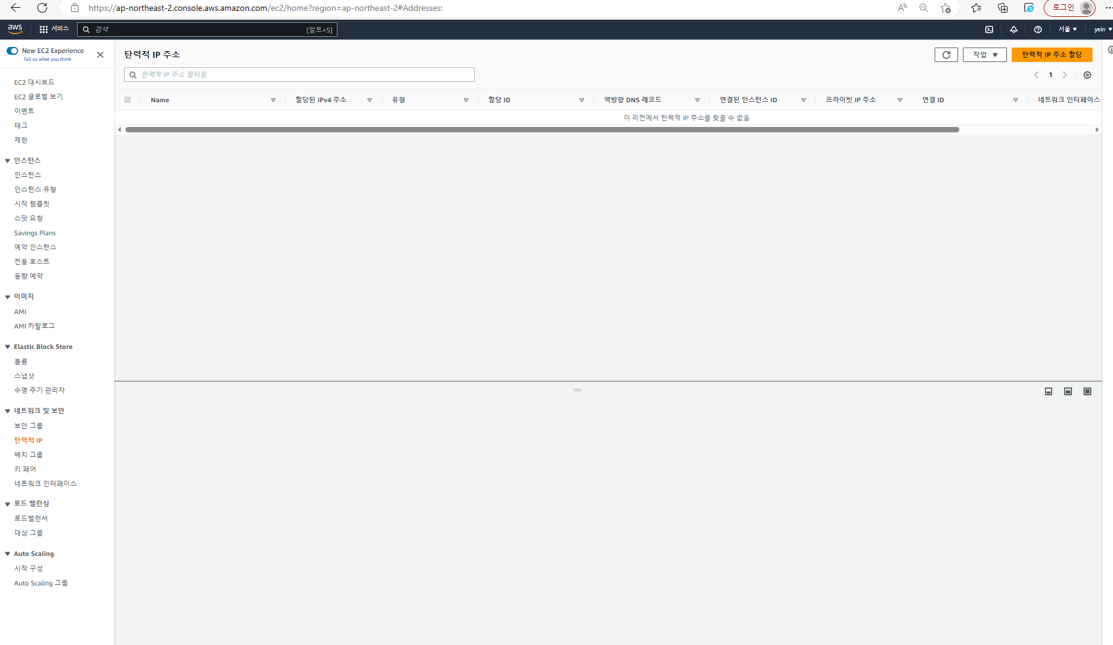
탄력적 IP 주소 할당
=>탄력적 IP(Elastic IP)는 AWS 계정에 할당되어 있는 정적 IPv4 주소
=>탄력적 IP를 사용하면 EC2 인스턴스에 지속적으로 연결될 수 있는 고정 IP 주소를 할당할 수 있다.
=>일반적으로 EC2 인스턴스를 생성하면, 해당 인스턴스는 기본적으로 랜덤한 공인 IP 주소를 할당받는다. 하지만 이 IP 주소는 EC2 인스턴스를 중지하고 다시 시작하면 변경된다. 이것은 인스턴스가 재시작되거나 다른 인스턴스로 교체되는 경우에 불편을 초래할 수 있다.
=>하지만 탄력적 IP를 사용하면, 인스턴스를 중지하고 다시 시작해도 동일한 IP 주소가 유지
=>이는 EC2 인스턴스의 고정 IP 주소를 유지하면서 인스턴스를 교체하거나 다른 리전으로 이동할 수 있도록 하여, 애플리케이션의 높은 가용성을 보장할 수 있게 해주기 때문
=>AWS에서는 사용 중인 탄력적 IP 주소에 대해 요금을 부과하며, 인스턴스에서 사용하지 않는 경우에는 요금이 부과된다. 따라서, 인스턴스가 더 이상 필요하지 않을 때는 탄력적 IP 주소를 제거하여 요금을 절약할 수 있다.

Slide 21
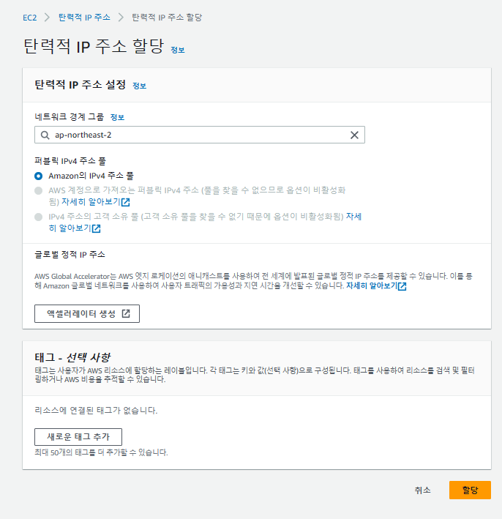
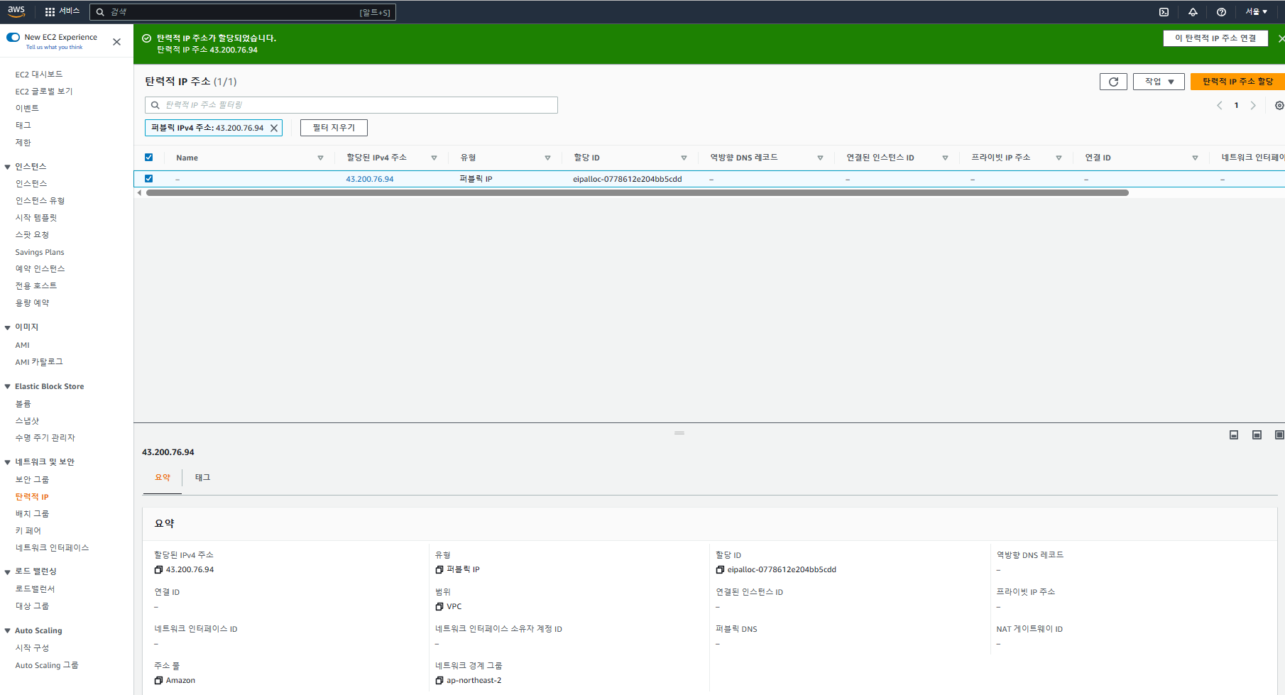
탄력적 IP 주소 할당
탄력적 IP 주소 할당 -> 할당 클릭
탄력적 IP 주소가 생성됨

Slide 22
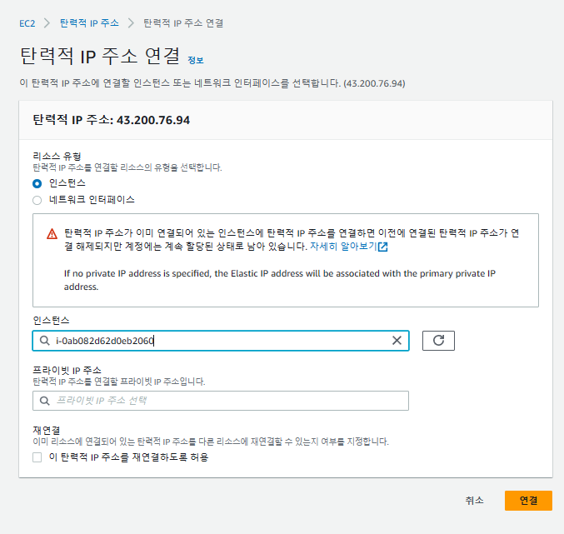
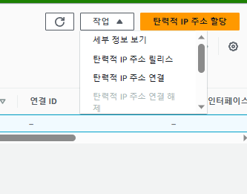
v
탄력적 IP 주소 연결
탄력적 IP 주소 할당 -> 탄력적 IP 주소 연결 클릭
인스턴스 찾기 클릭 -> 아까 생성한 인스턴스 클릭 -> 연결 클릭

Slide 23
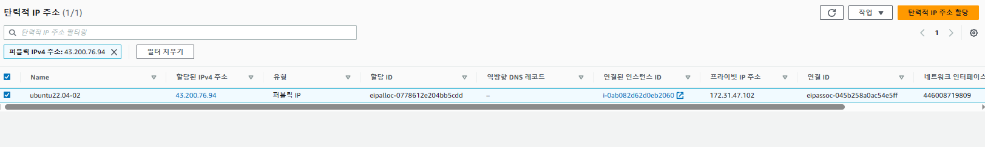
탄력적 IP 주소 연결
탄력적 IP 주소와 인스턴스가 연결이 되었음을 확인 할 수 있다.
탄력적 IP를 사용하면 EC2 인스턴스에 지속적으로 연결될 수 있는 고정 IP 주소를 할당할 수 있기 때문에
이제 인스턴스의 IP주소 고정

Slide 24
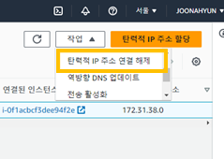
탄력적 IP 주소 연결 해제
탄력적 IP 주소 연결 해제
더 이상 인스턴스의 IP주소가 고정되지 않는다.
다시 인스턴스는 인스턴스가 재시작되거나 다른 인스턴스로 교체되는 경우에 랜덤한 공인 IP 주소를 할당받는다.

Slide 25
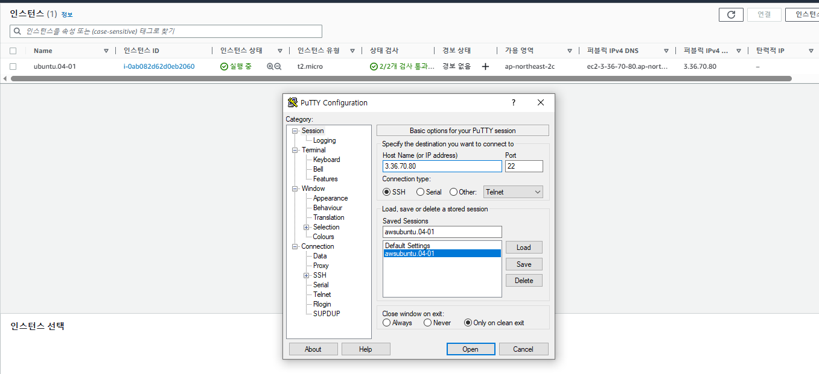
AWS의 인스턴스에 SSH로 접속
새롭게 할당된 IP주소를 Putty에 다시 연결
기존의 Saved Sessions 클릭하여
Host Name(or IP address)에 새롭게 할당된 IP 주소 수정

Slide 26
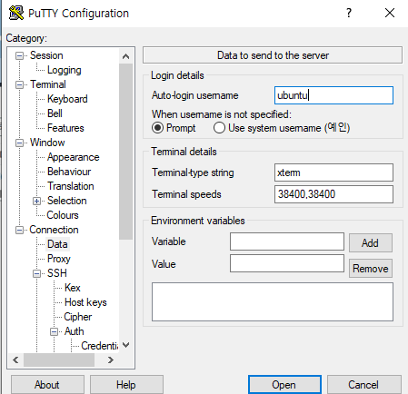
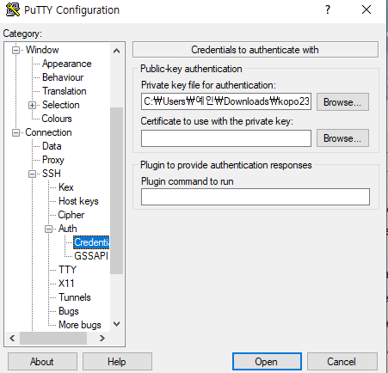
AWS의 인스턴스에 SSH로 접속
아까와 똑같은 과정으로 처리

Slide 27
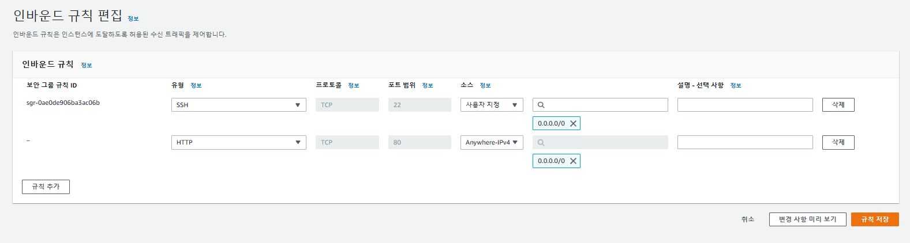
AWS의 인스턴스에 SSH로 접속
인바운드 규칙 편집에서
HTTP 트래픽 허용

Slide 28
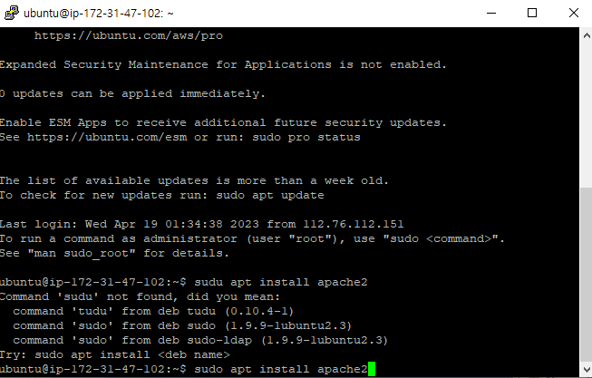
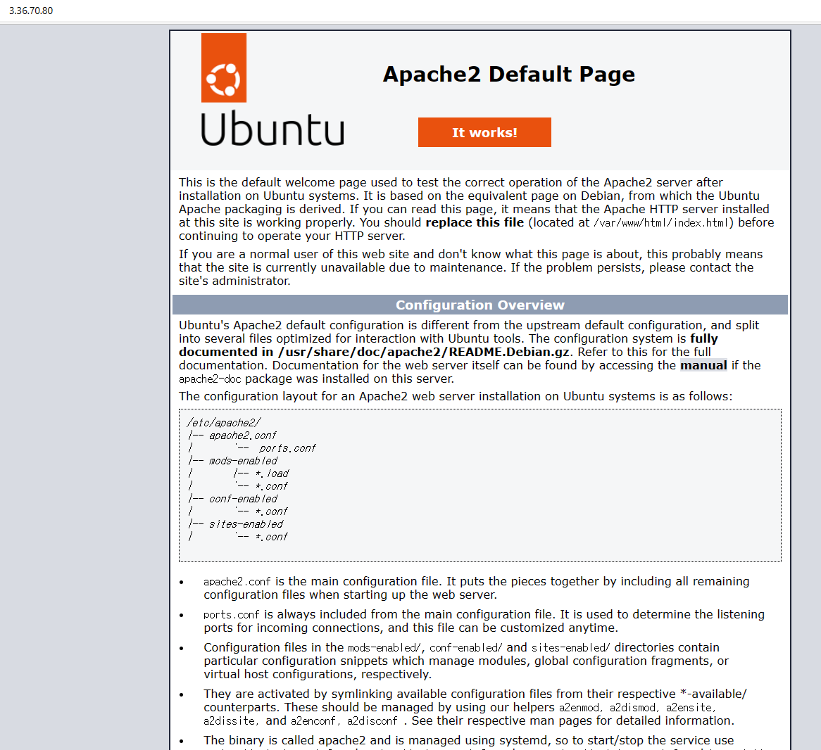
AWS의 인스턴스에 SSH로 접속
Apache2 설치하기
인터넷 브라우저에서 해당 인스턴스의 IP주소를 입력하면 웹 애플리케이션에 접속할 수 있다.

Slide 29
Docker

Slide 30
Docker란?
컨테이너 기반의 가상화 플랫폼으로, 애플리케이션을 격리된 환경에서 실행할 수 있게 해줍니다.
컨테이너는 애플리케이션과 그 애플리케이션을 실행하는 환경(라이브러리, 의존성 등)을 포함한 패키지입니다.
Docker를 사용하면 애플리케이션 개발 및 배포 과정에서 많은 이점이 있습니다. 예를 들어, 다른 환경에서 실행되는 애플리케이션의 동작 문제를 방지할 수 있고, 개발 환경과 운영 환경이 달라서 발생하는 문제를 해결할 수 있습니다. 또한, 배포와 스케일링이 간단하며, 다양한 컨테이너 이미지를 공유할 수 있습니다.
Docker는 각각의 컨테이너가 격리된 환경에서 실행되기 때문에, 다양한 애플리케이션 및 환경을 한 대의 호스트 시스템에서 실행할 수 있습니다. 또한, Docker는 호스트 시스템과 독립적으로 구성할 수 있으므로, 애플리케이션을 다른 환경으로 이동하기 쉽습니다.
Docker는 오픈소스로 무료로 사용할 수 있으며, 커뮤니티와 지원을 통해 다양한 기능과 도구를 제공합니다. Docker는 현재 많은 기업에서 사용되며, 클라우드 서비스 제공 업체들도 Docker 기반의 서비스를 제공하고 있습니다.

Slide 31
Container란?
Docker 컨테이너(Container)는 Docker에서 실행되는 격리된 환경에서 애플리케이션을 실행하는 단위입니다. 컨테이너는 애플리케이션과 그 애플리케이션을 실행하는 데 필요한 모든 종속성(라이브러리, 실행 환경 등)을 포함한 패키지입니다.
Docker 컨테이너는 가상 머신과 유사하지만, 가상 머신과는 다르게 호스트 시스템의 운영 체제 커널을 공유하여 가볍게 구동됩니다. 이러한 구조 때문에 Docker 컨테이너는 실행 속도가 빠르고, 리소스 사용이 적습니다. 또한, 독립적으로 구성하여 다른 환경에서 실행하는 것이 가능하기 때문에 개발과 배포 과정에서 많은 이점을 제공합니다.
Docker 컨테이너는 Docker 이미지(Image)를 기반으로 생성됩니다. Docker 이미지는 애플리케이션 및 실행에 필요한 모든 종속성을 포함한 빌드 파일입니다. 이러한 이미지는 Docker Hub와 같은 이미지 레지스트리에서 공유되며, 개발자들은 이를 기반으로 컨테이너를 만들어서 실행할 수 있습니다.
Docker 컨테이너는 다양한 용도로 사용됩니다. 예를 들어, 개발 환경과 운영 환경이 다른 경우, Docker 컨테이너를 사용하여 동일한 환경에서 애플리케이션을 개발하고, 운영 환경에서 안정적으로 실행할 수 있습니다. 또한, 다수의 컨테이너를 사용하여 애플리케이션을 분산 처리하고, 스케일 아웃을 수행하는 것도 가능합니다.

Slide 32
Image란?
Docker 이미지는 Docker 컨테이너를 생성하는 데 사용되는 가볍고 포터블한 파일입니다. 간단히 말해, Docker 이미지는 애플리케이션과 그것이 실행되기 위한 모든 종속성(라이브러리, 소스 코드, 환경 변수 등)을 포함하는 패키지입니다.
Docker 이미지는 Dockerfile이라는 텍스트 파일에 정의되어 있습니다. Dockerfile은 애플리케이션을 실행하기 위해 필요한 모든 구성 요소를 설명하는 명령어를 포함합니다. 이러한 명령어는 Docker 이미지를 빌드하는 동안 Docker 엔진에 의해 실행됩니다.
Docker 이미지는 Docker Hub와 같은 이미지 레지스트리에 업로드되어 다른 사람이 이미지를 사용하고 공유할 수 있습니다. 이러한 이미지는 Docker 컨테이너에서 실행되는 애플리케이션을 더 쉽게 배포하고 관리할 수 있게 합니다.

Slide 33
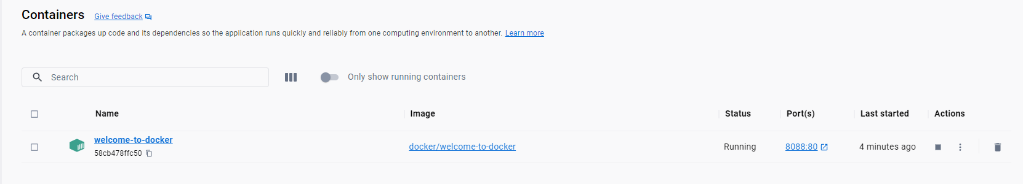
실습하기 - Docker활용
=>” docker run -p 8088:80 -d --name welcome-to-docker docker/welcome-to-docke” : 호스트의 8088 포트를 통해 컨테이너의 80 포트에 액세스할 수 있는 "welcome-to-docker" 컨테이너를 실행합니다. 이 컨테이너는 Docker Hub에서 제공되는 "docker/welcome-to-docker" 이미지를 사용하여 생성되며, 백그라운드에서 실행

Slide 34
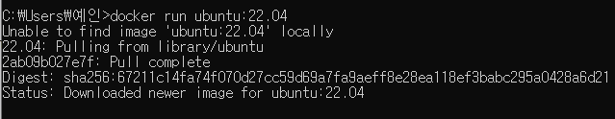
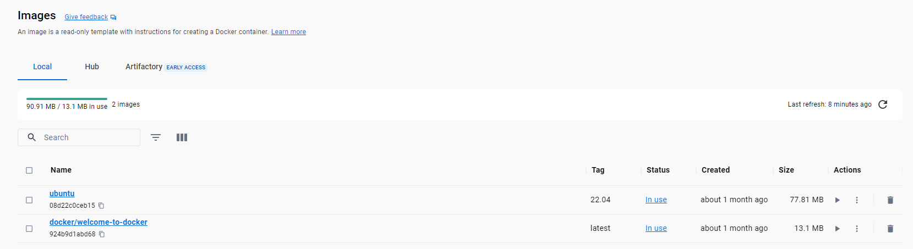
실습하기 - Docker활용
=>” ubuntu:22.04”
:"ubuntu:22.04" 이미지를 사용하여 Docker 컨테이너를 실행

Slide 35
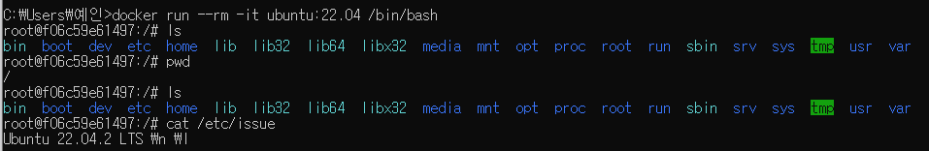
실습하기 - Docker활용
=>” docker run rm --rm -it ubuntu:22.04 /bin/bash ”
: "ubuntu:22.04" 이미지를 사용하여 Docker 컨테이너를 실행하며, 해당 컨테이너 내부에서 대화형 Bash 셸을 실행
* ‘rm’과 ‘—rm’ 옵션은 컨테이너가 종료될 때 자동으로 삭제하도록 설정 * ‘-it’ 옵션은 터미널 대화형 모드에서 컨테이너를 실행하도록 설정

Slide 36
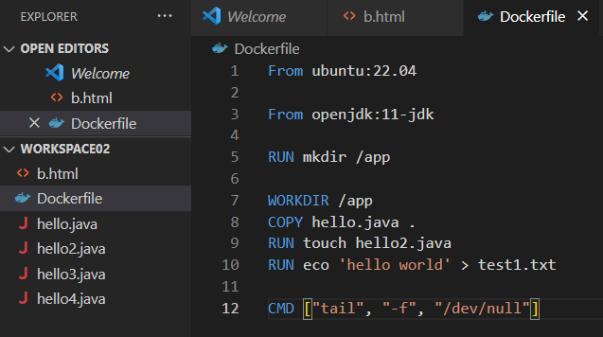
실습하기 - Docker활용
=>VSCode에서 Dockerfile 생성
1. From ubuntu:22.04: Ubuntu 리눅스 22.04 버전을 기반으로 하는 이미지를 생성합니다.
*FROM은 Docker 이미지를 생성할 때 기반이 되는 이미지를 지정하는 명령어입니다.
*ubuntu:22.04는 기반이 되는 이미지의 이름과 태그를 지정합니다.
2. From openjdk:11-jdk: OpenJDK 11 버전의 JDK(Java Development Kit)를 기반으로 하는 이미지를 생성합니다.
*FROM은 Docker 이미지를 생성할 때 기반이 되는 이미지를 지정하는 명령어입니다.
*openjdk:11-jdk는 기반이 되는 이미지의 이름과 태그를 지정합니다.
3.RUN mkdir /app: 컨테이너 내부에 "/app" 디렉토리를 생성합니다.
*RUN은 Docker 이미지를 빌드할 때 컨테이너 내부에서 실행할 명령어를 지정하는 명령어입니다.
4. WORKDIR /app: 이후 명령어에서 작업할 디렉토리를 "/app"으로 설정합니다.
*WORKDIR은 컨테이너 내부에서 작업할 디렉토리를 설정하는 명령어입니다.
5. COPY hello.java .: 현재 호스트의 파일인 "hello.java"를 컨테이너 내부의 현재 작업 디렉토리에 복사합니다.
*COPY는 호스트의 파일이나 디렉토리를 컨테이너 내부로 복사하는 명령어입니다.
6. RUN touch hello2.java: 컨테이너 내부에 "hello2.java" 파일을 생성합니다.
*touch 명령어는 파일을 생성하거나 수정할 때 사용하는 명령어입니다.
7. RUN echo 'hello world' > test1.txt: "test1.txt" 파일을 생성하고, 파일 내용으로 "hello world" 문자열을 쓰기 위해 실행합니다.
*echo 명령어는 문자열을 출력하는 명령어입니다.
*’>’ 연산자는 명령어 실행 결과를 파일에 저장하는 명령어입니다.
8. CMD ["tail", "-f", "/dev/null"]: 컨테이너가 시작될 때 실행할 기본 명령어를 지정합니다. 여기서는 "/dev/null" 파일을 계속해서 읽는 tail -f 명령어를 사용합니다.
*CMD는 Docker 컨테이너가 시작될 때 실행할 기본 명령어를 지정하는 명령어입니다.

Slide 37
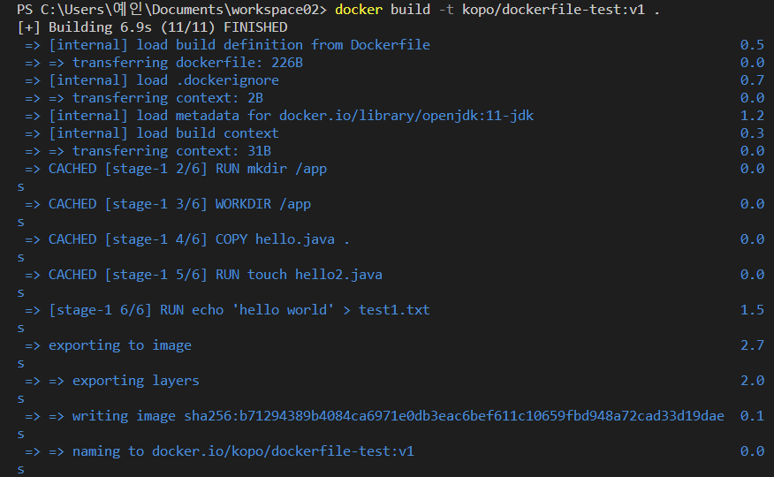
실습하기 - Docker활용
=>”docker build -t kopo/dockerfile-test:v1 .” : 현재 위치한 디렉토리에서 ‘Dockerfile’을 찾아 ‘kopo/dockerfile-test:v1’ 이미지를 빌드합니다.

Slide 38
실습하기 - Docker활용
“docker run -d kopo/dockerfile-test:v1”
: kopo/dockerfile-test:v1 이미지를 실행하여 Docker 컨테이너를 백그라운드 모드로 실행합니다.

Slide 39
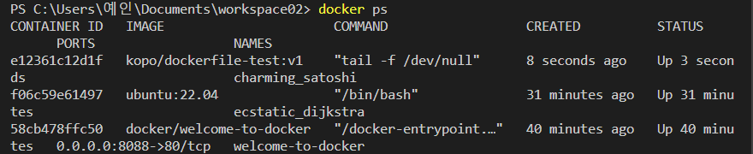
실습하기 - Docker활용
ㄱ
ㄱ
“docker ps”
: 현재 실행 중인 Docker 컨테이너들의 목록을 보여줍니다.
=> kopo/dockerfile-test:v1의 포트를 사용

Slide 40
실습하기 - Docker활용
ㄱ
ㄱ
“docker exec -it e12361c12d1f /bin/bash”
: e12361c12d1f 와 같은 컨테이너 ID를 가진 Docker 컨테이너 내부의 Bash 셸을 실행합니다.
접속된 것을 확인 할 수 있다.
Ls 명령어를 통해 현재 Docker 컨테이너 내부의 디렉토리 목록을 보여준다.

Slide 41
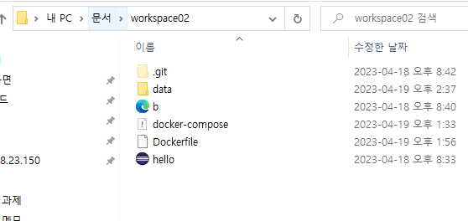
실습하기 - Docker활용
ㄱ
ㄱ
ㄱ
ㄱ
ㄱ
“docker run –d –v [호스트 디렉토리 또는 볼륨]:[컨테이너 디렉토리]:[권한] [이미지 이름]”
호스트 머신의 workspace\data 디렉토리가 컨테이너 내부의 \app\data 디렉토리에 마운트되어 공유된다.
*’-v’: 볼륨 마운트를 설정하는 옵션

Slide 42
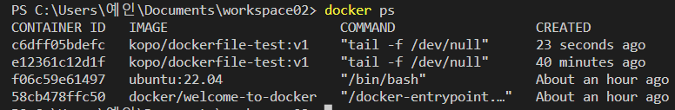

실습하기 - Docker활용
ㄱ
ㄱ
ㄱ
ㄱ
ㄱ
컨테이너 c6dff05bdefc 생성
아까와 같이 c6dff05bdefc에 접속

Slide 43
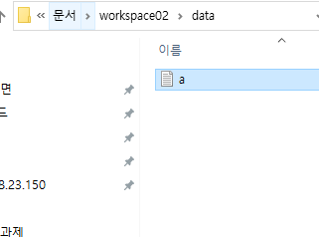

윈도우에서 텍스트파일 생성
윈도우에서 텍스트 파일 생성
리눅스에서 디렉토리 검색시 a.txt 파일이 생성된 것을 확인 할 수 있다.

Slide 44
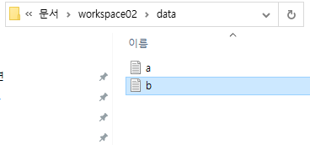
리눅스에서 텍스트파일 생성
리눅스에서 텍스트 파일 생성
윈도우에 b.txt 파일이 생성된 것을 확인 할 수 있다.

Slide 45
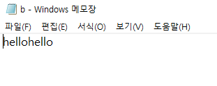

윈도우에서 txt파일 내용 수정
cat b.txt 명령어
b.txt 파일 내용이 업로드 된 것을 확인할 수 있다.

Slide 46
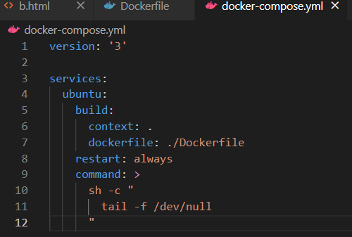
실습하기 - Docker활용
1. version: '3': Docker Compose 파일의 버전을 지정합니다. 이 파일에서는 버전 3을 사용합니다.
3. services:: 여러 개의 서비스를 정의합니다.
4. ubuntu:: 서비스의 이름입니다. 이 서비스는 Ubuntu 이미지를 기반으로 실행됩니다.
5. build:: 이미지를 빌드하는 방법을 지정합니다.
6. context: .: Dockerfile과 함께 빌드할 컨텍스트 디렉토리를 지정합니다. 현재 디렉토리를 사용합니다.
7. dockerfile: ./Dockerfile: 사용할 Dockerfile의 경로를 지정합니다. 현재 디렉토리에 있는 Dockerfile을 사용합니다.
8. restart: always: 컨테이너가 비정상적으로 종료되면 자동으로 재시작하도록 설정합니다.
9. command: >: 컨테이너를 시작할 때 실행할 명령어를 지정합니다. > 기호는 다음 줄부터의 여러 줄 명령어를 지정할 수 있도록 합니다.
10. sh -c: 컨테이너 내부에서 쉘을 실행합니다.
11. tail -f /dev/null: 쉘에서 tail -f /dev/null 명령어를 실행합니다. 이 명령어는 끝나지 않는 파일을 계속해서 읽어들이는 역할을 합니다. 이렇게 함으로써 컨테이너가 실행되는 동안 계속해서 실행되는 프로세스가 있도록 하여 컨테이너가 종료되지 않도록 합니다.

Slide 47
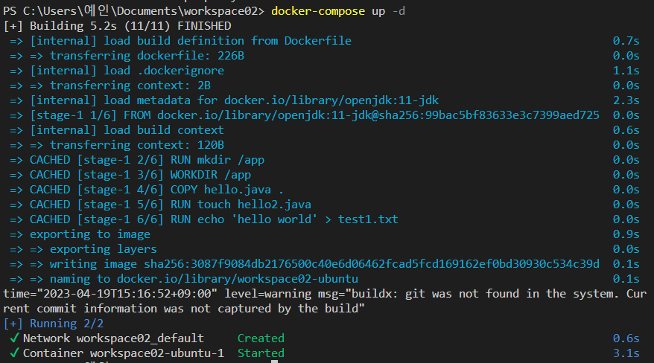
실습하기 - Docker활용
ㄱ
=>” docker-compose up”
: 현재 디렉토리에 있는 Docker Compose 파일을 사용하여 컨테이너를 실행하는 명령어입니다. 이 명령어를 실행하면 Docker Compose가 설정 파일을 읽어들여 컨테이너를 실행하고, 로그를 출력합니다.

Slide 48

실습하기 - Docker활용
ㄱ
=>“docker-compose exec ubuntu bash”
: Docker Compose에서 정의된 ubuntu 서비스에서 bash 셸을 실행하는 명령어입니다.
위 명령어를 실행하면 ubuntu 서비스의 컨테이너에 접속하여 bash 셸을 실행할 수 있습니다. 이를 통해 컨테이너 내부에서 명령어를 실행하거나 파일을 수정할 수 있습니다.

Slide 49
THANK YOU

